Slide 1

高等数学
第八版
同济大学数学科学学院 编

Slide 2
第七章 微分方程
实际问题
微分方程
微分方程求解
函数关系
含有未知函数及其
导数的等式
找到未知函数

Slide 3
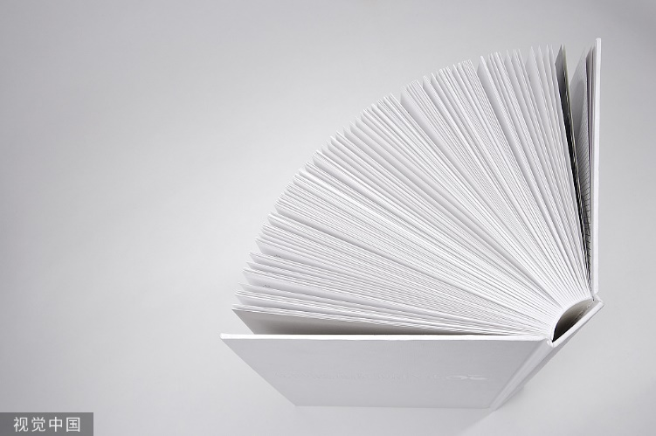
目 录
CONTENTS
第七章
第一节 微分方程的基本概念
第二节 可分离变量的微分方程
第三节 齐次方程
第四节 一阶线性微分方程
第五节 可降解的高阶微分方程
第六节 高阶线性微分方程
第七节 常系数齐次线性微分方程
第八节 常系数非齐次线性微分方程
*第九节 欧拉方程
*第十节 常系数线性微分方程组解法举例

Slide 4
第二节 可分离变量的微分方程
一、概念及解法
二、典型例题

Slide 5
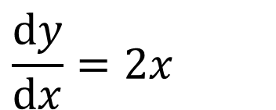
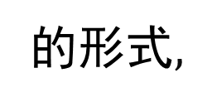

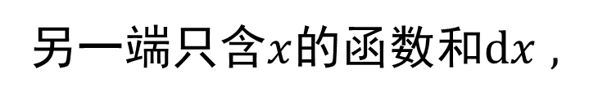
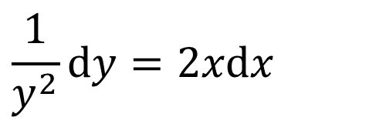
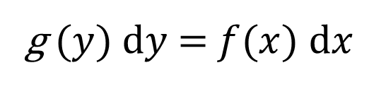

一、概念及解法
如果一个一阶微分方程能写成
g ($y$) $dy$= $f$($x$) $dx$
1.定义
的形式$,$
就是说$,$ 能把微分方程写成一端只含$y$的函数和$dy,$
另一端只含$x$的函数和$dx$ $,$
那么原方程就称为可分离变量的
微分方程.
$$\frac{dy}{dx}=2x$$
例如:
$dy$ = $2xdx$
$$\frac{dy}{dx}=2xy^{2}$$
$$\frac{1}{y^{2}}dy=2xdx$$

Slide 6

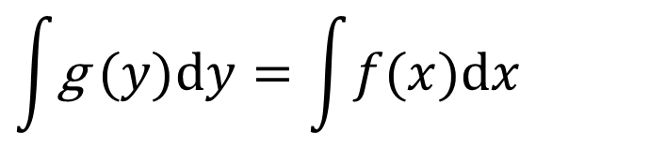
2. 解法
步骤1 分离变量
$$将 \frac{dy}{dx}=f_{1}(x)f_{2}(y)$$
$$或 M_{1}(x)M_{2}(y)dx+N_{1}(x)N_{2}(y)dy=0$$
$$转化为 \text{g} (y)dy=f(x)dx$$
步骤2 两边积分
$$\int{\text{g} (y)dy}=\int{f(x)dx}$$
$$则 G(y)=F(x)+C是微分方程的通解，$$
$$其中函数G\left(y\right)和F\left(x\right)依次是 \text{g} (y)和f(x)的原函数.$$

Slide 7


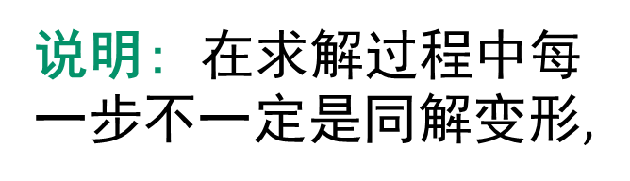

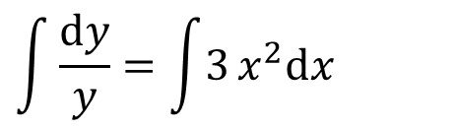



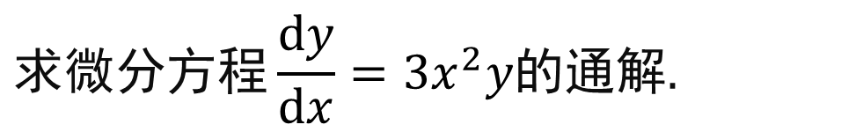


二、典型例题
$$求微分方程\frac{dy}{dx}=3x^{2}y的通解.$$
例1
$$\frac{dy}{y}=3x^{2}dx$$
说明: 在求解过程中每一步不一定是同解变形$,$
解 分离变量得
$$\int{\frac{dy}{y}}=\int{3}x^{2}dx$$
因此可能增、减解.
两边积分
得
$$\ln\left|y\right|=x^{3}+C_{1}$$
或
$$\ln\left|y\right|=x^{3}+\ln\left|C\right|$$
即
$$y=±e^{x^{3}+C_{1}}$$
$$=±e^{C_{1}}e^{x^{3}}$$
$$令 C=±e^{C_{1}},$$
$$则 y=Ce^{x^{3}}$$
$$(C为任意常数)$$
$$(此式含分离变量时丢失的解y=0)$$

Slide 8
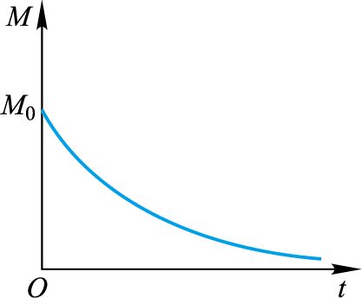







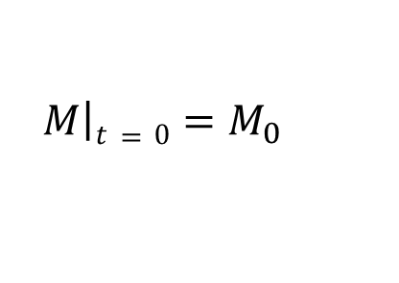


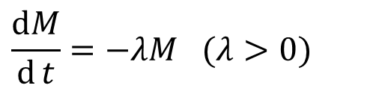
例2
$$已知放射性元素铀的衰变速度与当时未衰变铀原子的含量$$
$$M成正比,$$
$$已知t=0时铀的含量为M_{0},$$
$$求在衰变过程中铀含量$$
$$M(t)随时间t的变化规律.$$
λ 前置负号？
解
$$根据题意,有$$
$$\frac{dM}{d{t}}=−λM (λ>0)$$
$$其中： \\ \frac{dM}{dt}为衰变速度 \\ λ为衰变系数$$
$$M\left|t=0\right.=M_{0}$$
对方程分离变量,
然后积分
$$得 \ln{M}=−λt+\ln{C},$$
$$即M=Ce^{−λt}$$
利用初值条件, 得
$$C=M_{0}$$
故所求铀的变化规律为
$$M=M_{0}e^{−λt} .$$

Slide 9
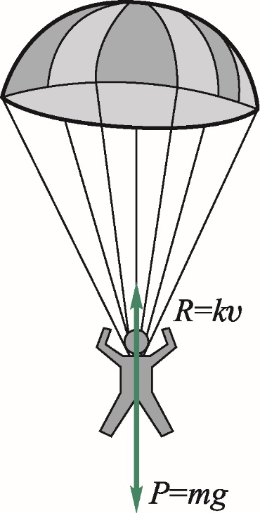

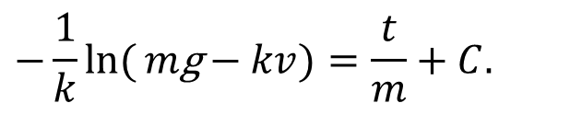




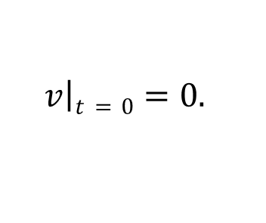

例3
$$设降落伞从跳伞塔下落后所受空气阻力与速度成正比,$$
$$并设降落伞离开跳伞塔时(t=0)速度为0,求降落伞下落速度$$
$$与时间的函数关系.$$
$$m\frac{\operatorname{dv}{​}}{\operatorname{dt}{​}}=$$
解
根据牛顿第二定律列方程
$$m\text{g}−k​v,$$
初值条件为
$$v\left|t=0\right.=0.$$
$$\frac{dv}{m\text{g}−k​v}=\frac{dt}{m},$$
分离变量$,$得
$$−\frac{1}{k}\ln{(}m​​\text{g}−k​​v)=\frac{t}{m}+C.$$
两边积分$,$得

Slide 10
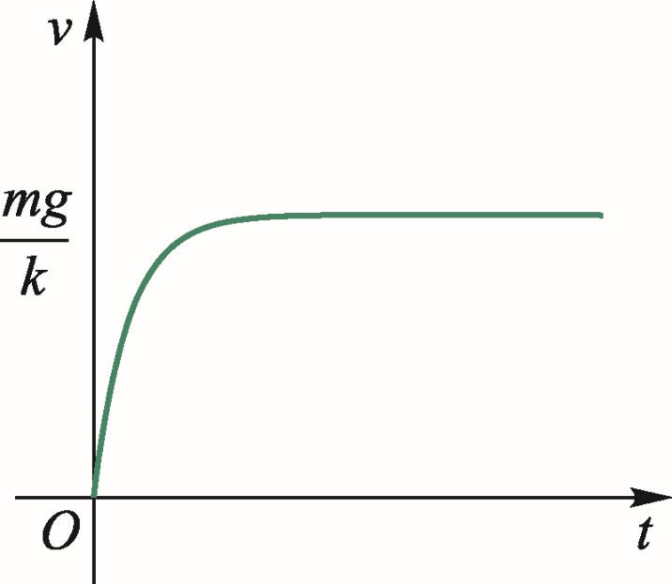
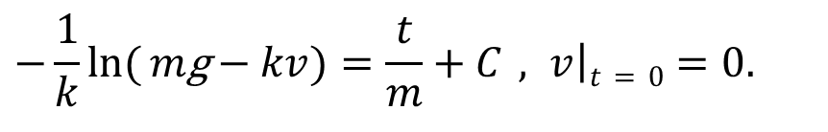



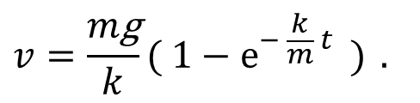
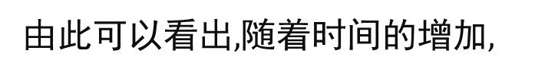

第七章 微分方程
$$−\frac{1}{k}\ln{(}m\text{g}−k​​v)=\frac{t}{m}+C , v\left|t=0\right.=0.$$
$$C=−\frac{1}{k}\ln{(}m​\text{g}) .$$
利用初值条件$,$得
$$v=\frac{m\text{g}}{k}( 1−e^{− ​\frac{k}{m} t}{ }) .$$
代入上式后化简$,$ 得特解
由此可以看出$,$随着时间的增加,
速度逐渐接近于常数
$$\frac{m\text{g}}{k} ,$$
如图所示.
第二节 可分离变量的微分方程

Slide 11
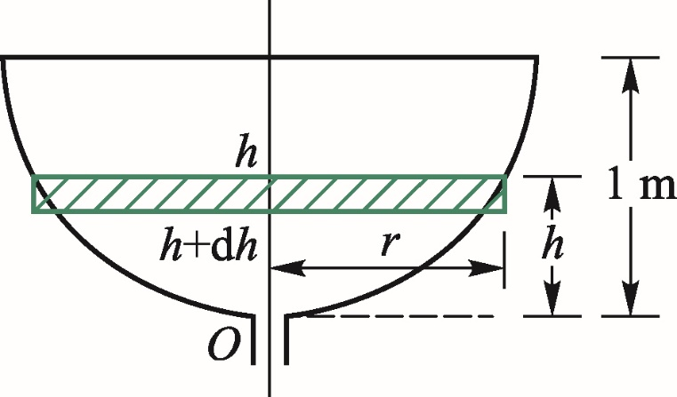




例4
$$有高1m的半球形容器,水从它的底部小孔流出,小孔横截面$$
$$面积S=1​{cm}^{2}{.}开始时容器内盛满了水,$$
$$求水从小孔流出过程中,$$
$$容器里水面的高度h随时间t的变化规律.$$
解
$$由力学知,水从孔口流出的流量为$$
$$Q=\frac{d{​}V}{d{​}t}$$
$$=k​​ S\sqrt{2​\text{g} ​h}$$
流量系数
孔口截面面积
重力加速度
即
$$d{​}V=k​​S\sqrt{2​\text{g} ​h}d{​}t$$
$$其中k=0.62, S=1\text{cm}=\text{1}{\text{0}}^{−4}m, \text{g}=9.8m/s^{2}.$$

Slide 12





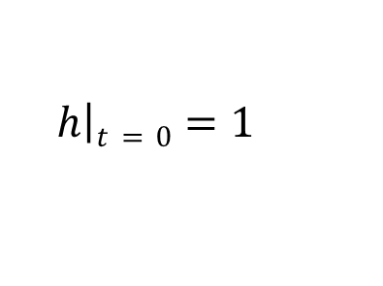
$$设在[t, t+d​​t]内,水面高度由h降到h+d​h (d​h<0),$$
对应下降体积
$$d​V=−πr^{2}d​h$$
$$r=\sqrt{1^{2}−(1−h)^{2}}$$
$$=\sqrt{2h−h^{2}}$$
$$d​V=−π\left(2h−h^{2}\right)dh$$
因此得微分方程初值问题
$$kS\sqrt{2​​\text{g} ​h}d​t=−π(h−h^{2})d​​h$$
微小量分析法
$$​h\left|t=0\right.=1$$

Slide 13
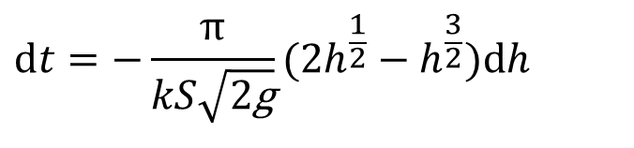


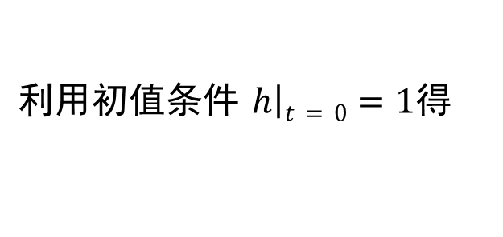
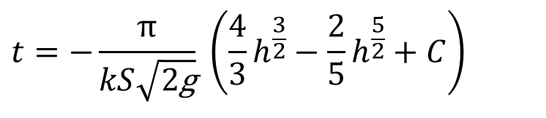
$$kS\sqrt{2​​\text{g} ​h}d​t=−π\left(h−h^{2}\right)d​​h,​ h\left|t=0\right.=1.$$
$$d​t=−\frac{π}{kS\sqrt{2​​\text{g}​}}(2h^{\frac{1}{2}}−h^{\frac{3}{2}})d​h$$
将方程分离变量
$$t=−\frac{π}{kS\sqrt{2​​\text{g}​}} \left(\frac{4}{3}h^{\frac{3}{2}}−\frac{2}{5}h^{\frac{5}{2}}+C\right)$$
两端积分,得
$$C=−\frac{14}{15}$$
$$利用初值条件 h\left|t=0\right.=1得$$

Slide 14
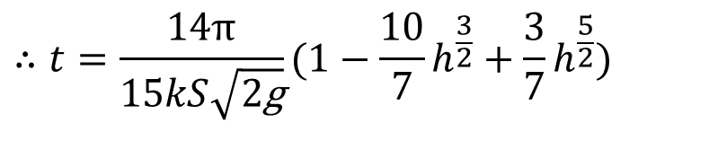
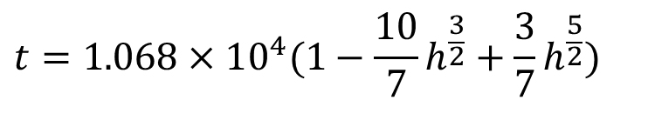
$$∴t=\frac{14π}{15kS\sqrt{2\text{g}}}(1−\frac{10}{7}h^{\frac{3}{2}}+\frac{3}{7}h^{\frac{5}{2}})$$
$$将 k=0.62, S=10^{−4}m^{2}, \text{g}=0.98m/s^{2}代入上式并计算得$$
$$t=1.068×10^{4}(1−\frac{10}{7}h^{\frac{3}{2}}+\frac{3}{7}h^{\frac{5}{2}})$$
$$即为容器里水面的高度h随时间t的变化规律.$$
$$当h=1时,t=1.068×10^{4}s=2h58min.$$
容器中水流完所需的时间

